Slide 1
Робочі лайфаки та форми уроків математики в умовах змішаного навчання (з досвіду роботи)
Саєнко Олена Анатоліївна
Учитель математики
Качалівський ліцей

Slide 2
Змішане навчання поєднує очну та дистанційну взаємодію, відкриваючи нові можливості для індивідуалізації
навчання, формування самостійності учнів і підвищення мотивації. Водночас воно вимагає чіткої організації,
гнучких форм роботи та практичних інструментів, які реально «працюють» у класі й онлайн.

Slide 3
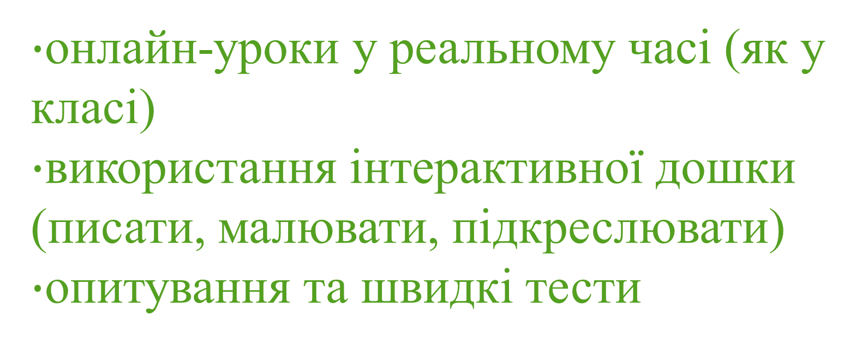
Інструменти для проведення онлайн уроків:
$∙$онлайн-уроки у реальному часі (як у класі)
$∙$використання інтерактивної дошки (писати, малювати, підкреслювати)
$∙$опитування та швидкі тести

Slide 4
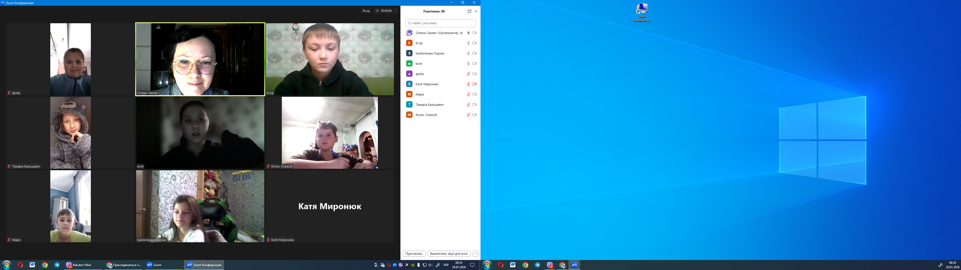

Zoom — це онлайн-платформа для відеозв’язку, яка стала одним із головних інструментів сучасного вчителя.

Slide 5
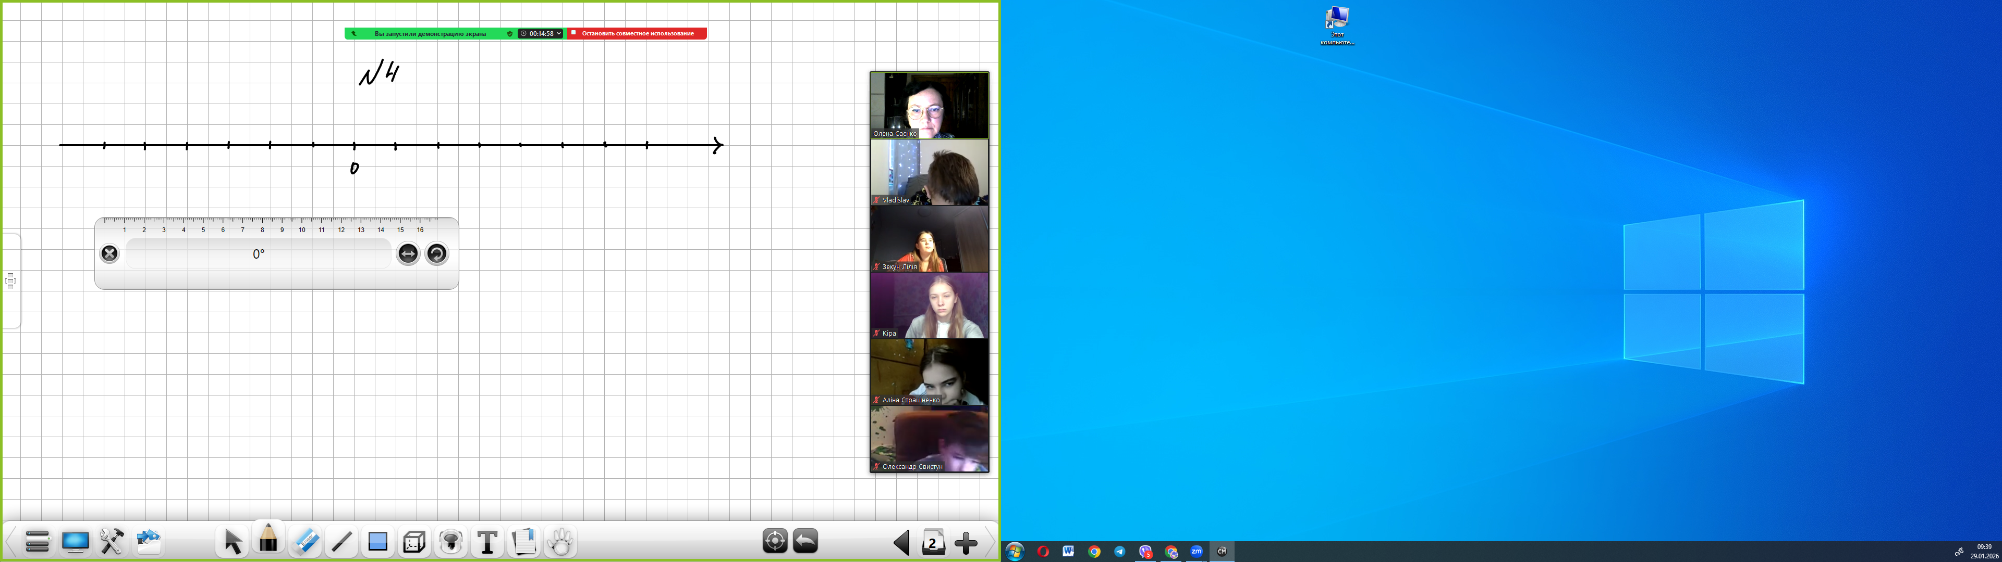
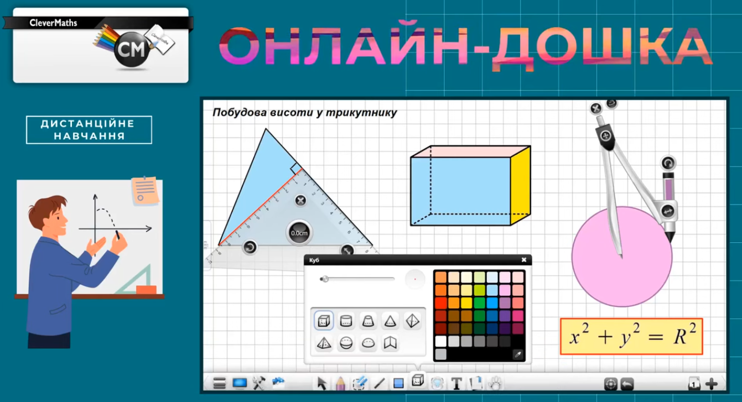
Для ефективних онлайн-уроків математики найкраще підходять інтерактивні дошки, що підтримують геометричні фігури, графіки та редактори формул. Провідним рішенням , на мою думку, є
CleverMaths

Slide 6

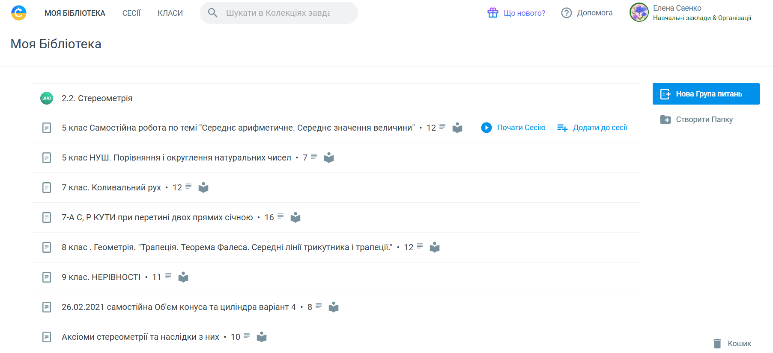
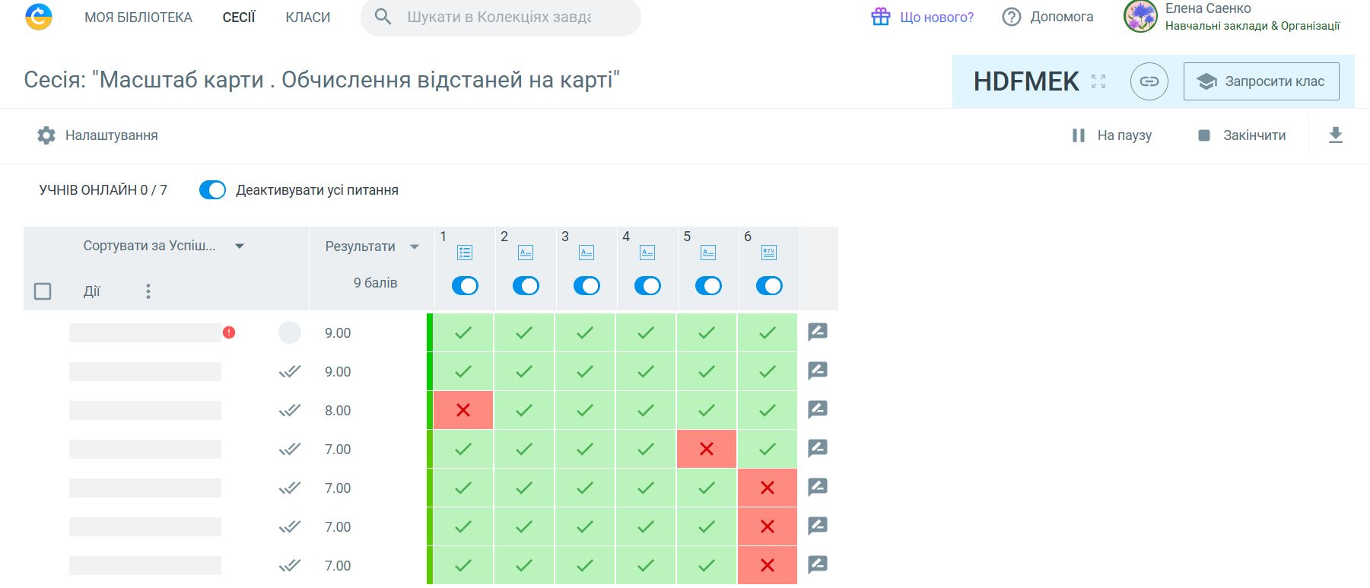
Classtime - це помічник учителя, що збагачує урок миттєвою візуалізацією рівня розуміння та прогресу всього класу в живому часі.

Slide 7
Робочі лайфхаки
мікроуроки (5–7 хв);
чіткі інструкції;
обмежена кількість цифрових інструментів;
таймінг кожного етапу уроку;
індивідуальний підхід;
позитивна атмосфера і мотивація.

Slide 8
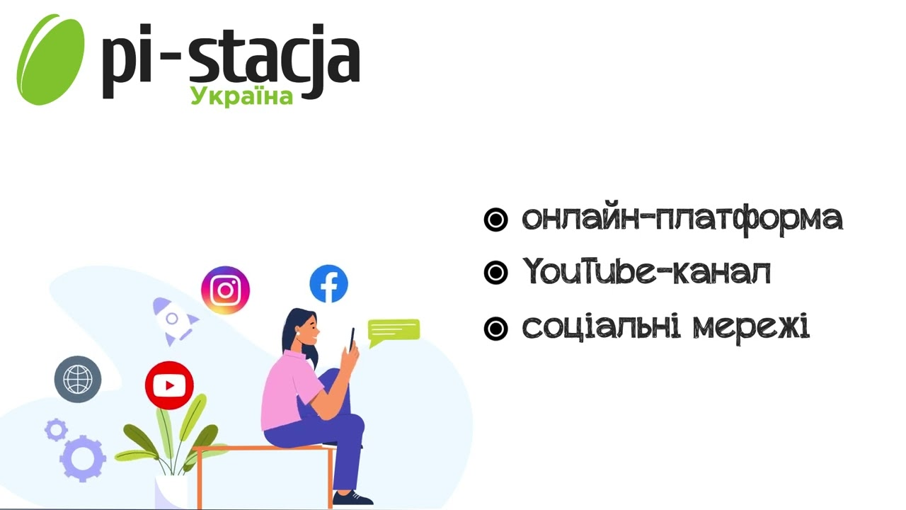
1. Мікроуроки (5–7 хвилин)
Кожну нову дію або поняття подаю короткими поясненнями (міні-відео). Учні можуть передивитись у зручний час, а на уроці більше часу йде на практику.

Slide 9

3. Чіткі інструкції «крок за кроком»
Для дистанційної частини кожне завдання має алгоритм:
що зробити;
де виконати;
як здати;
скільки часу потрібно.

Slide 10
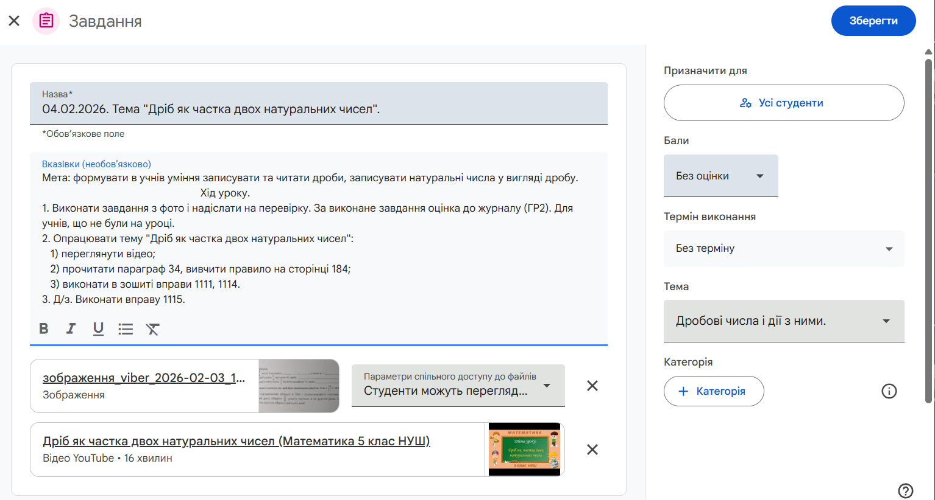
5 клас. Завдання до асинхронного уроку.

Slide 11
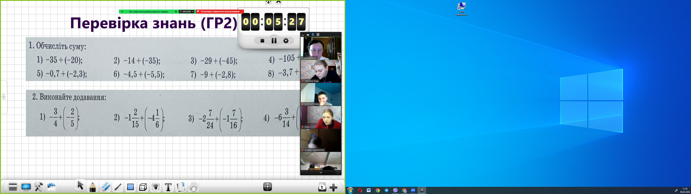
Таймінг замість «встигнемо/не встигнемо»
На кожен етап уроку — конкретний час.
Це дисциплінує і вчителя, і учнів, особливо онлайн.

Slide 12
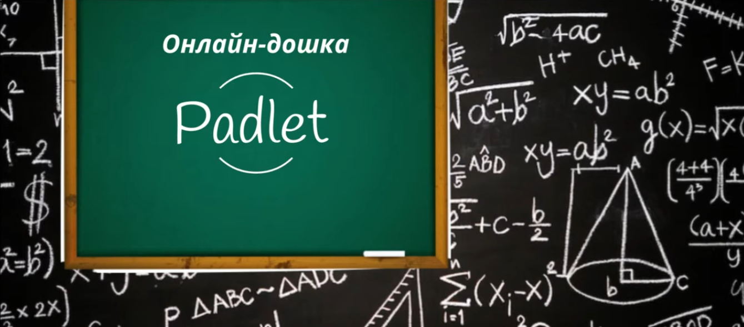
Один інструмент — кілька задач
Дошка Padlet — універсальний онлайн-інструмент для створення віртуальних стін, де можна спільно розміщувати текстові нотатки, фото, відео

Slide 13
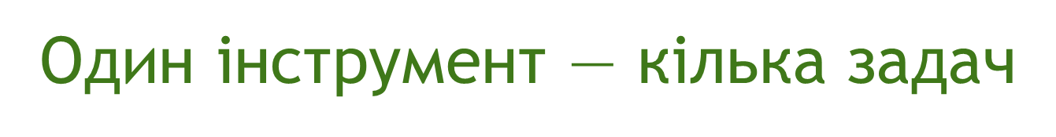
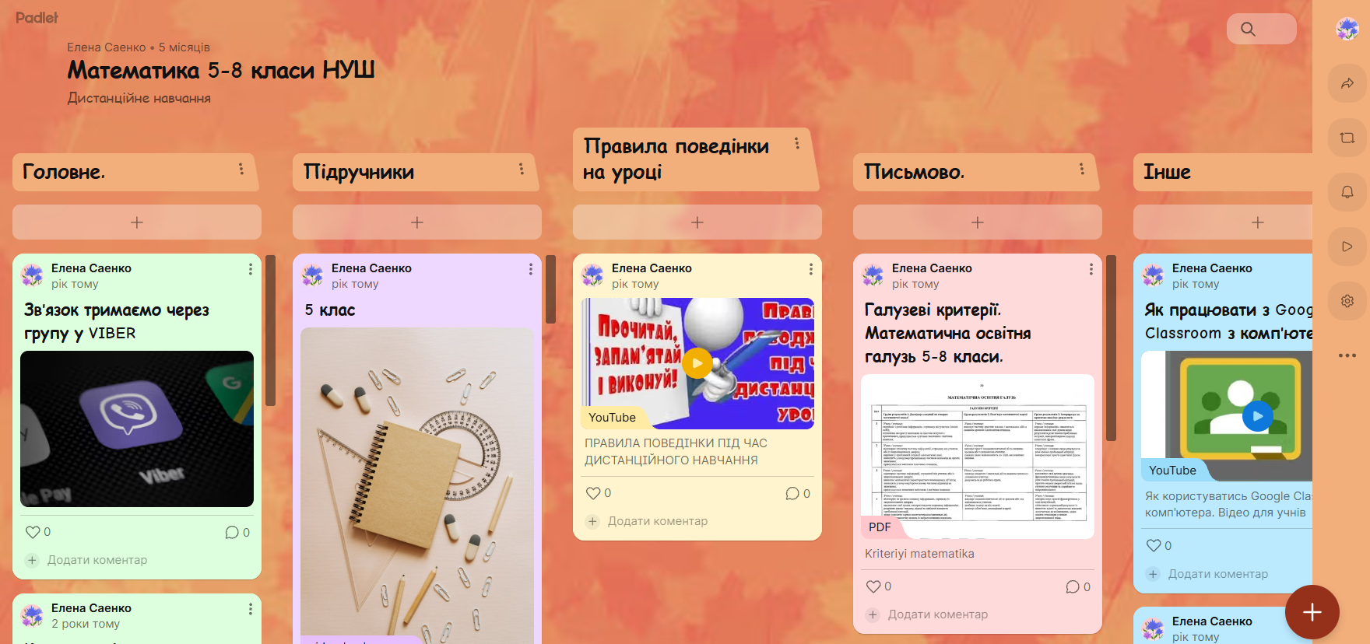
Збір інформації: Зручне місце для накопичення посилань, файлів (\(PDF\), \(Word\)) та мультимедійних даних.

Slide 14
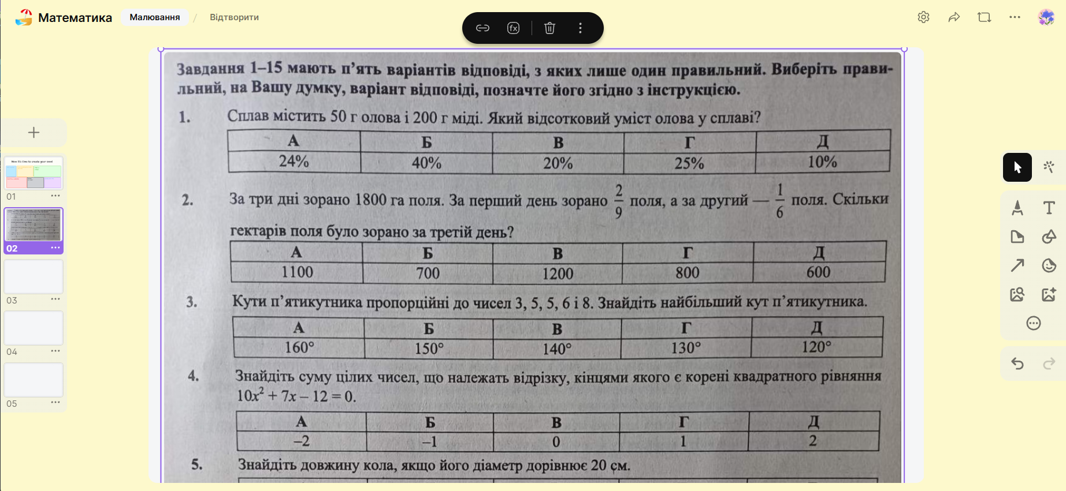
Один інструмент — кілька задач
Спільна робота (колаборація): Одночасна робота кількох користувачів, обмін ідеями, коментування та оцінювання матеріалів.
Padlet «Пісочниця» — це інтерактивна спільна онлайн-дошка,
де учні можуть
вільно писати,
малювати,
розміщувати ідеї та розв’язувати задачі у режимі реального часу.

Slide 15
Індивідуальний підхід — це організація навчання, за якого кожен учень працює на своєму рівні складності, у своєму темпі та зі своїм способом пояснення, але всі рухаються до однієї мети й результату.
сильні — не нудьгують;
слабкі — не губляться;
середні — не випадають.

Slide 16
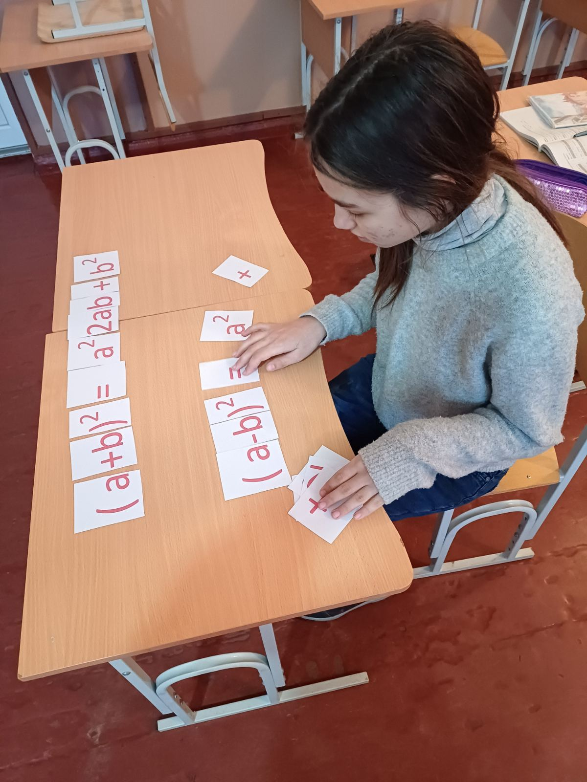
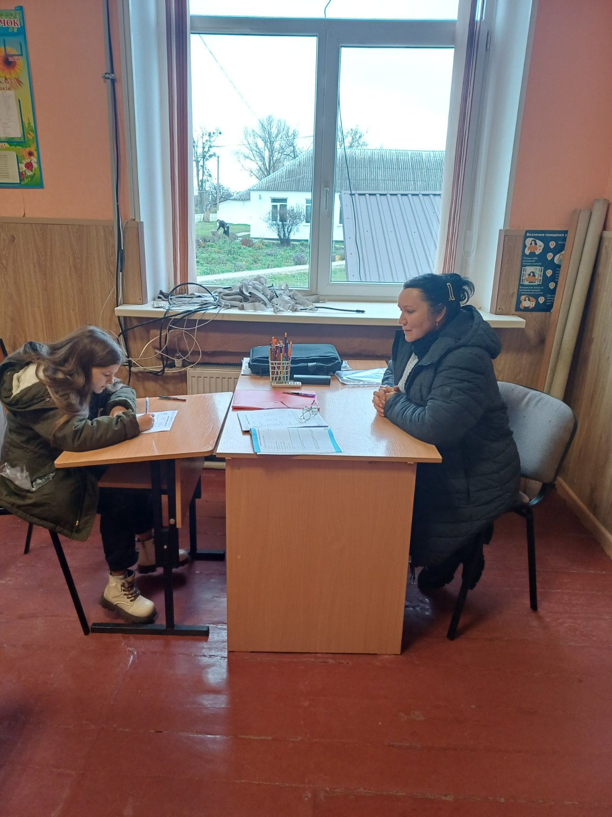
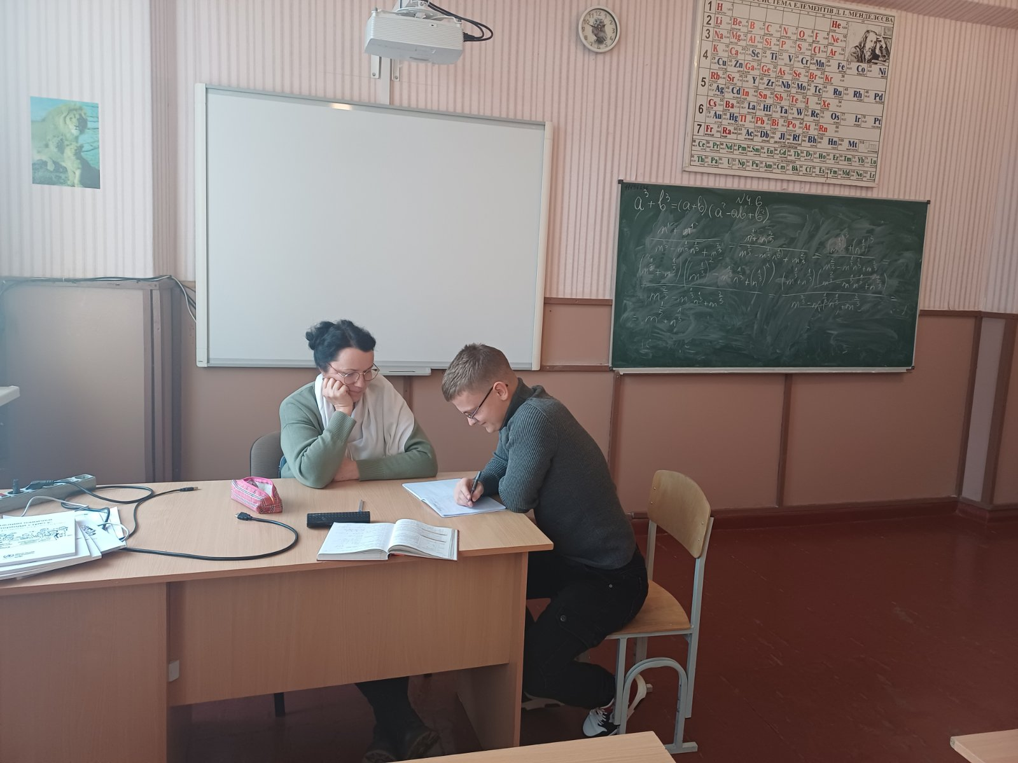
Не один урок для всіх, а одна тема — різні маршрути до розуміння.

Slide 17
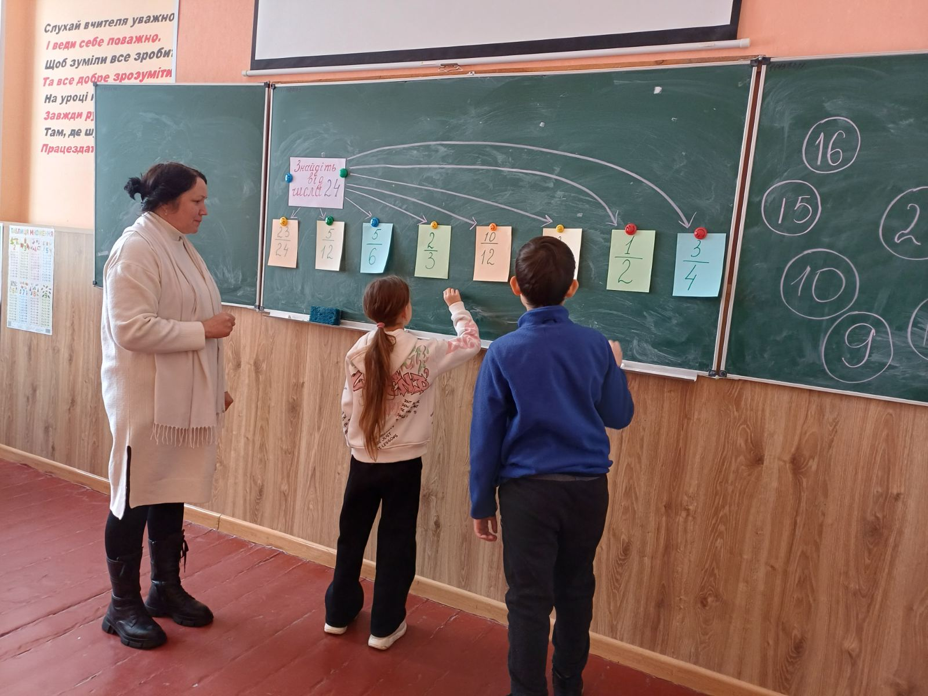
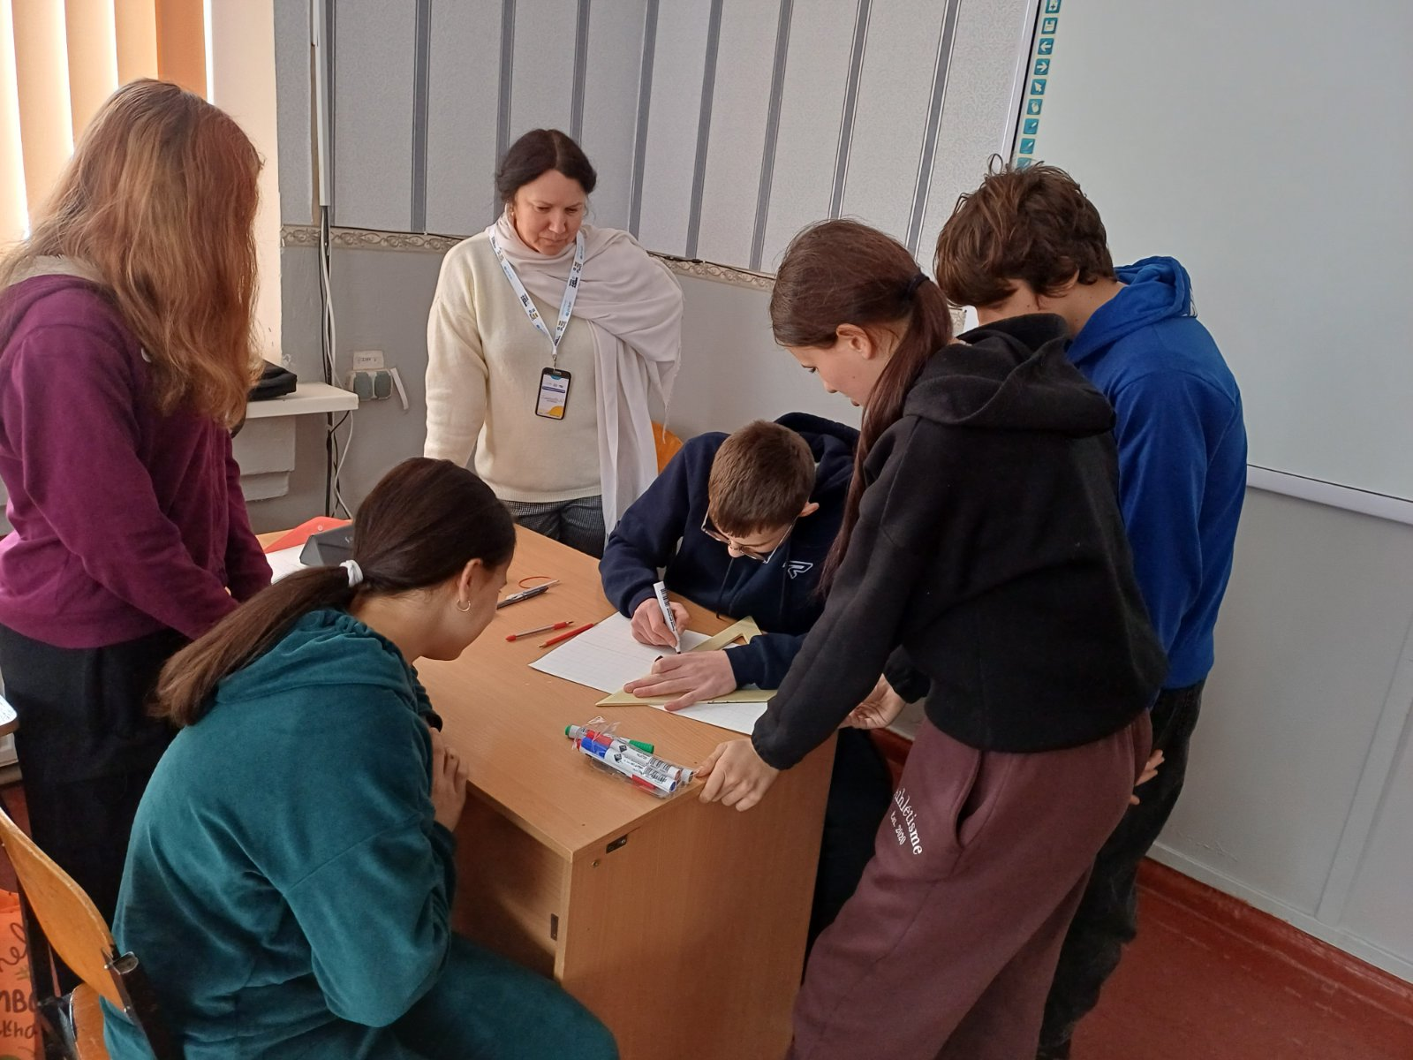
Атмосфера на уроці математики має бути психологічно безпечною: учень не боїться помилитися, ставить запитання та пробує міркувати.

Slide 18
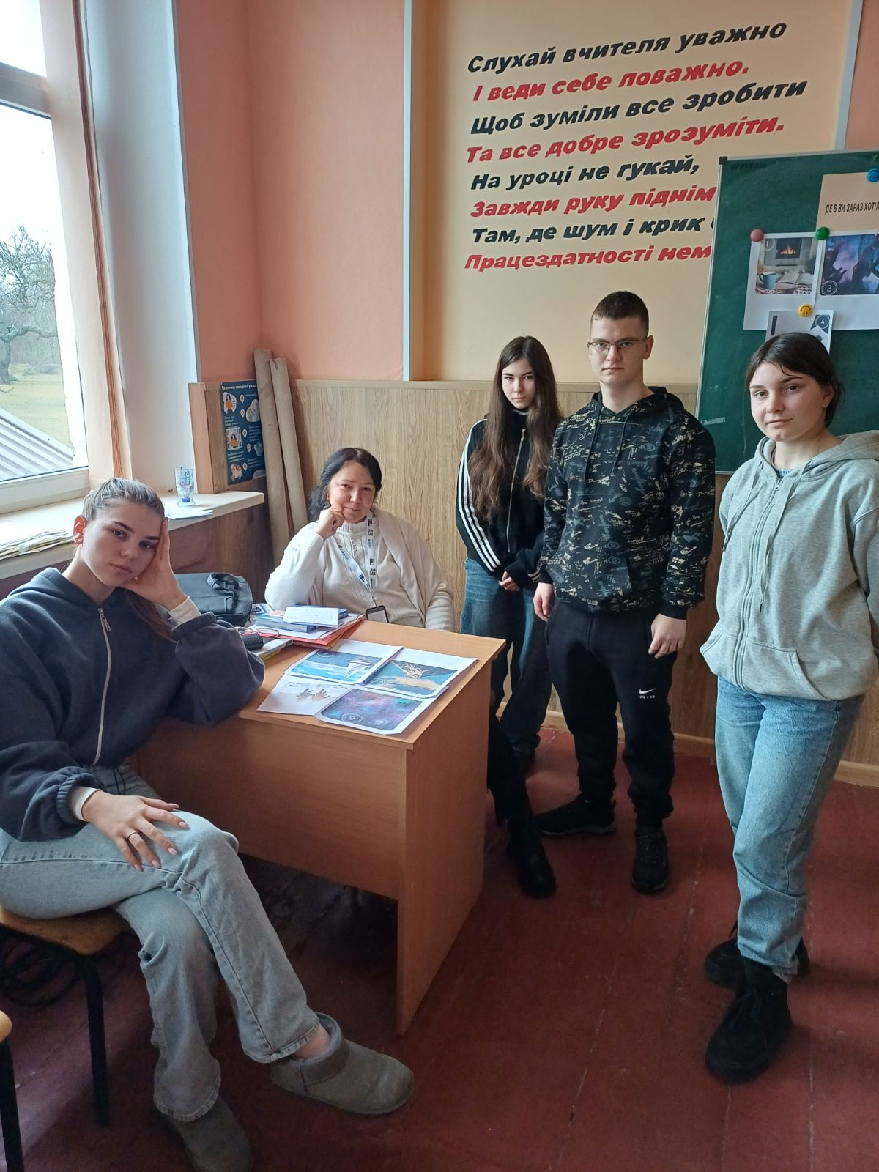
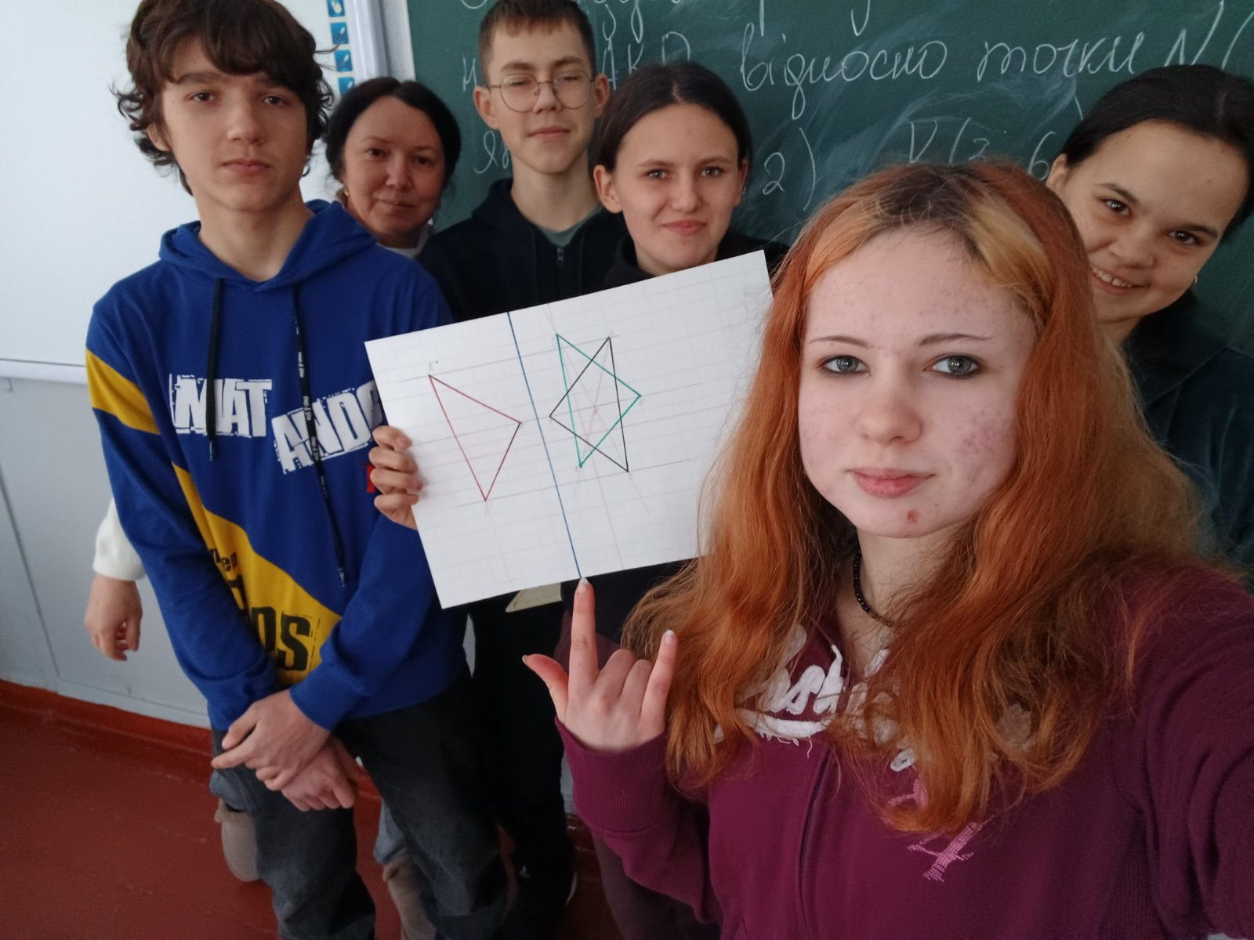
Ігри, квести та логічні задачі потрібні не для розваги, а для запуску мислення, адже в комфортному емоційному стані діти починають розуміти математику, а не просто запам’ятовувати правила.

Slide 19
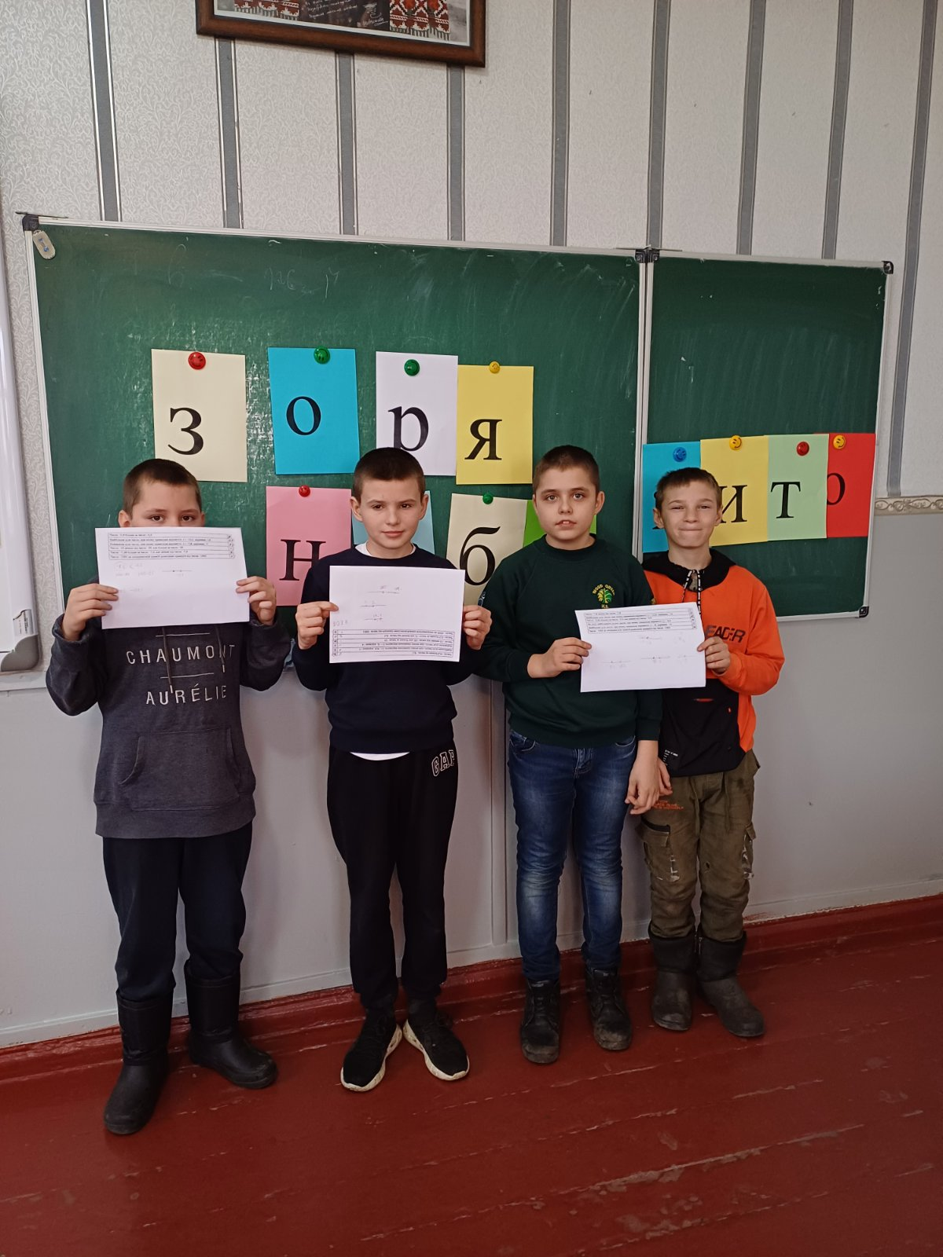
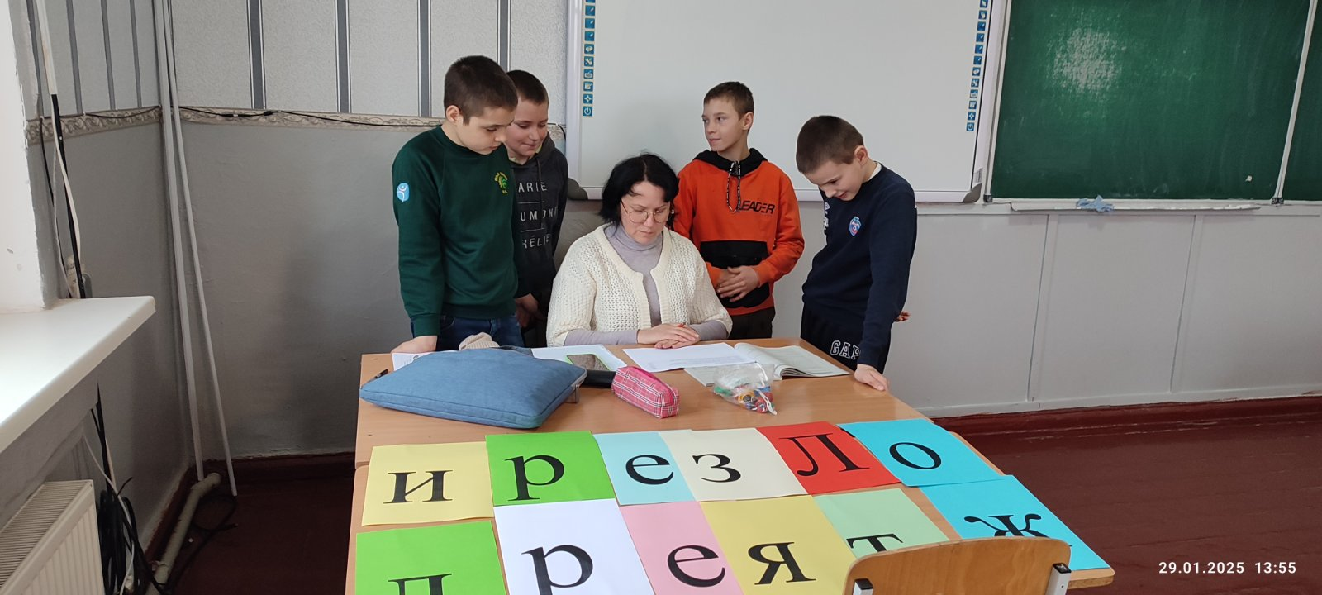
Гра на уроці математики — це інструмент включення мозку, а не відпочинок.

Slide 20
Форми уроків у змішаному навчанні
перевернутий урок;
урок-практикум;
урок-станції;
урок-дослідження;

Slide 21
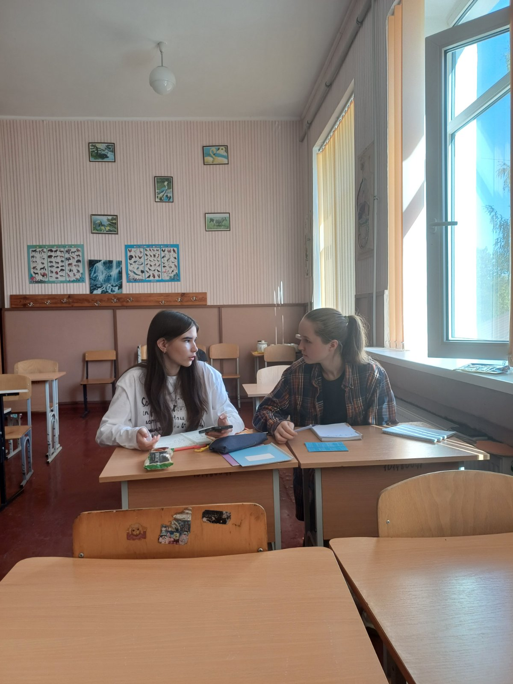
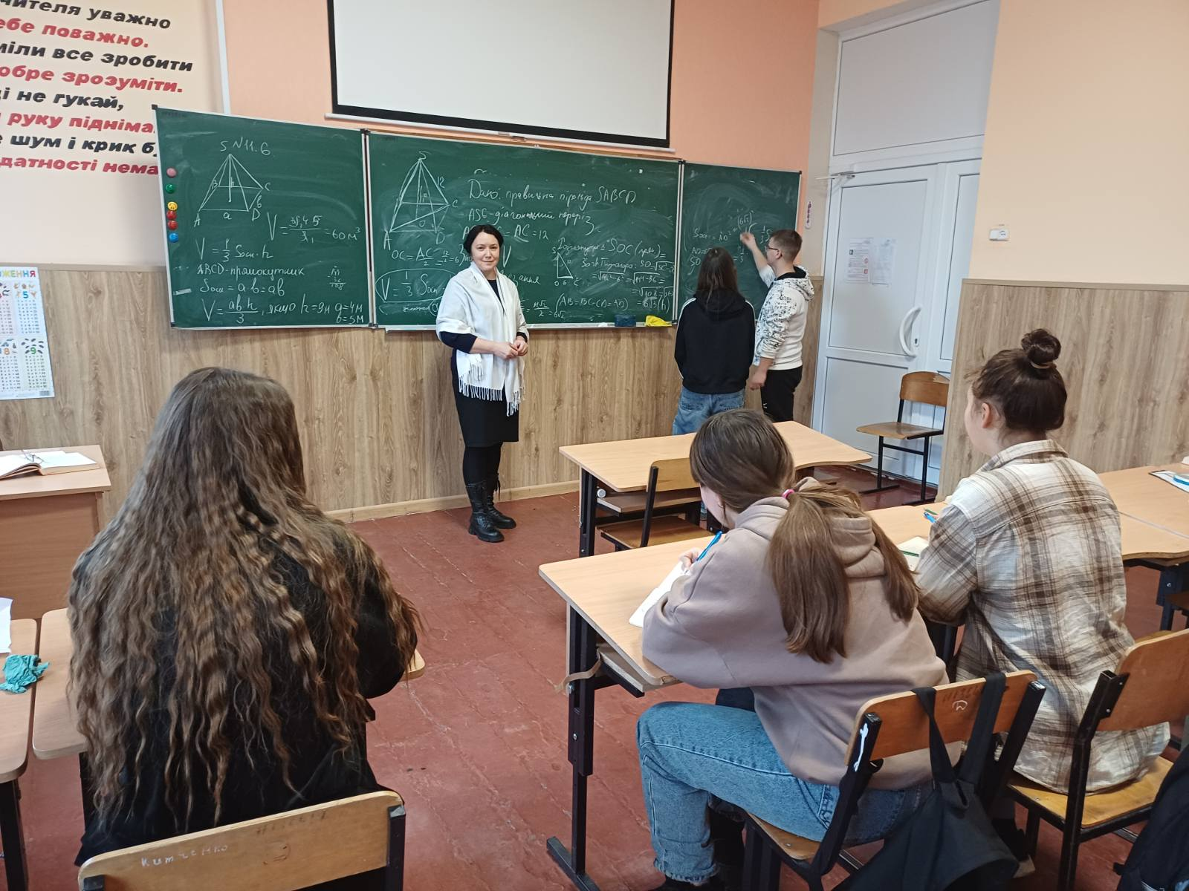
11 клас. Піраміда. (перевернутий клас)
теорія — дистанційно;
практика — на уроці;
робота в парах;
аналіз типових помилок.

Slide 22
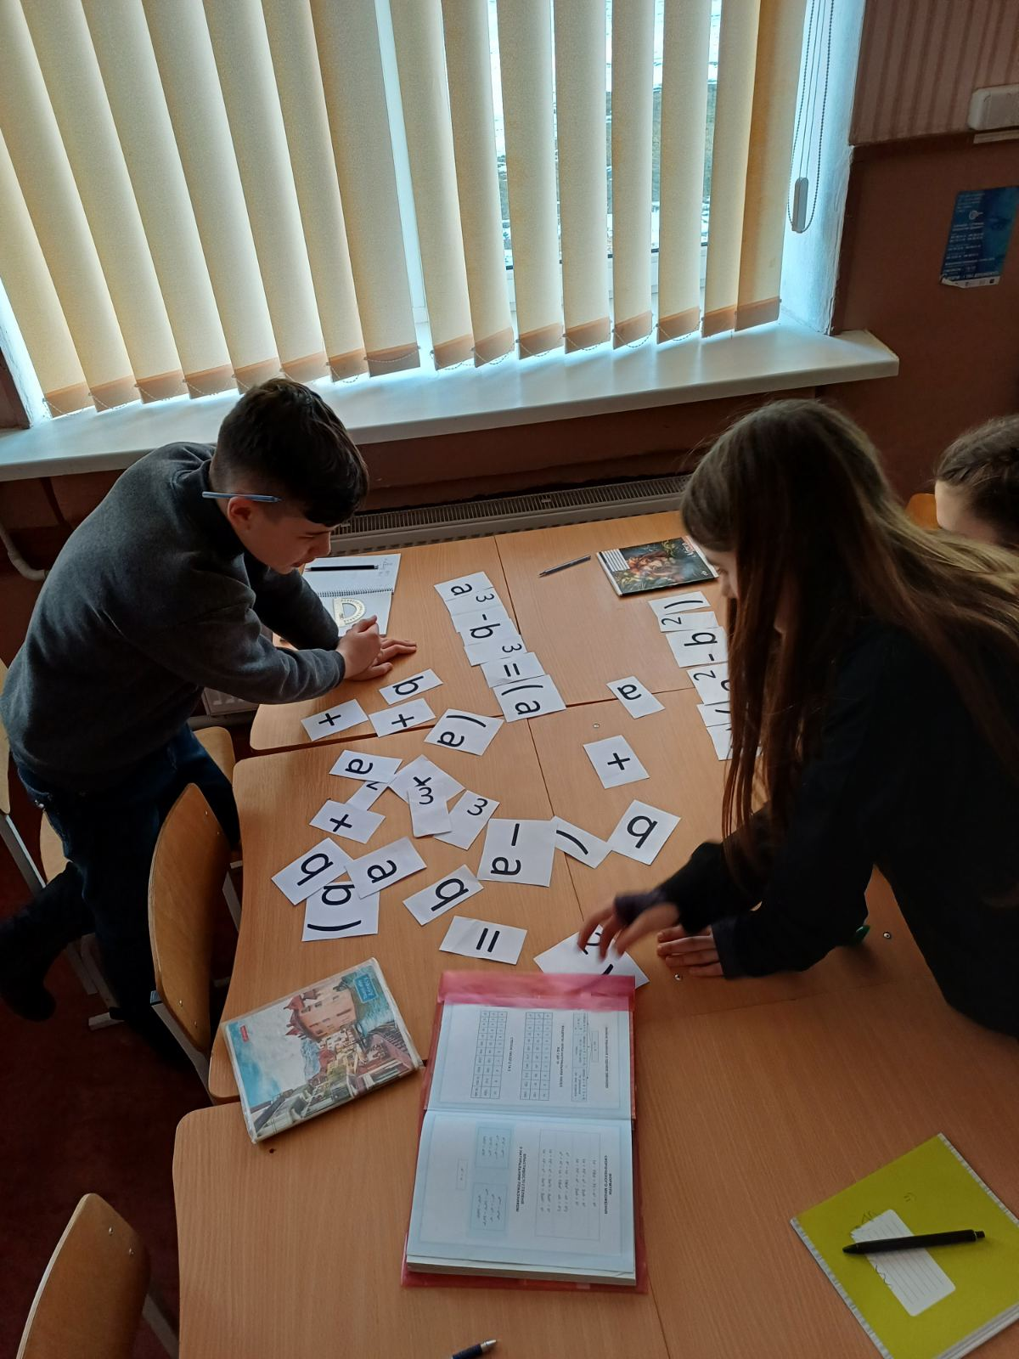
7 клас. Формули скороченого множення. (урок-практикум)
Коротке повторення (3–5 хв)
Інструктаж / алгоритм виконання
Практична робота (основна частина — 25–30 хв) Учні розв’язують задачі, пов’язані з реальними життєвими ситуаціями,
Обговорення результатів
Рефлексія + висновок

Slide 23
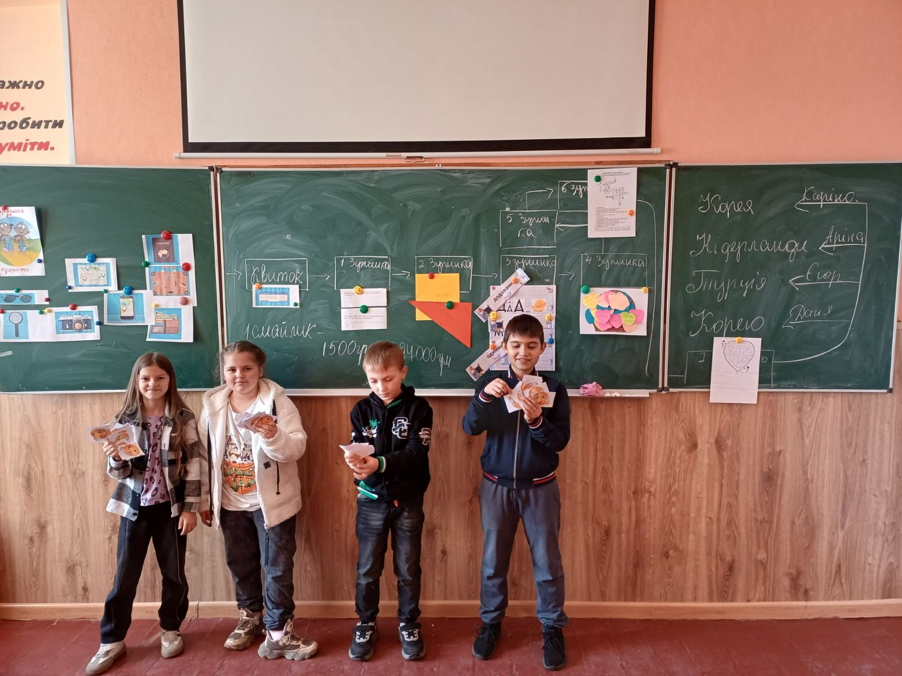
5 клас. Натуральні числа. (урок-станції)
обчислювальна;
логічна;
прикладна;
цифрова.

Slide 24
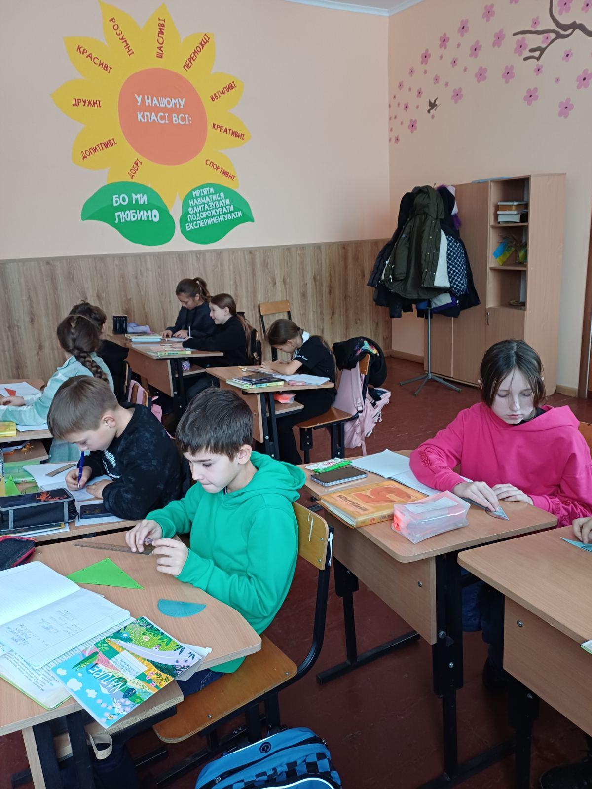
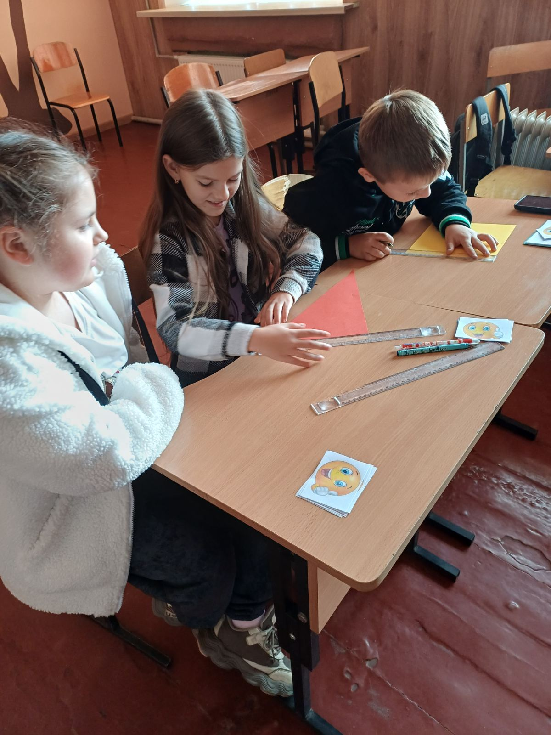
5 клас. Трикутник. Квадрат. Прямокутник (урок-дослідження)
вимірювання;
порівняння;
формування висновків.

Slide 25
Отже, змішане навчання за умови продуманої організації
дає змогу зробити уроки математики ефективними, сучасними
та орієнтованими на потреби учнів.

Slide 26
Дякую за увагу.

